Slide 1
Python函数基础
（上）

Slide 2

复习

Slide 3




字符串
字符串
列表
列表
下标与切片
常用方法
下标与切片
循环遍历
常用方法
复习
元组
字典
创建元组
元组的方法
元组
字典
字典格式
字典常用方法
字典遍历

Slide 4
导入

Slide 5
Python函数
基本上所有的高级语言都支持函数，Python也不例外。Python不但能非常灵活地定义函数，而且本身内置了很多有用的函数，可以直接调用。
函数就是最基本的一种代码抽象的方式。

Slide 6

目录 CONTENTS
函数基础
函数参数
函数返回值
函数嵌套调用

Slide 7
重点
函数参数
函数返回值
知识点
知识点
传参
调用
不定长参数
return

Slide 8
难点
函数参数
知识点
缺省参数
不定长参数

Slide 9
函数基础

Slide 10
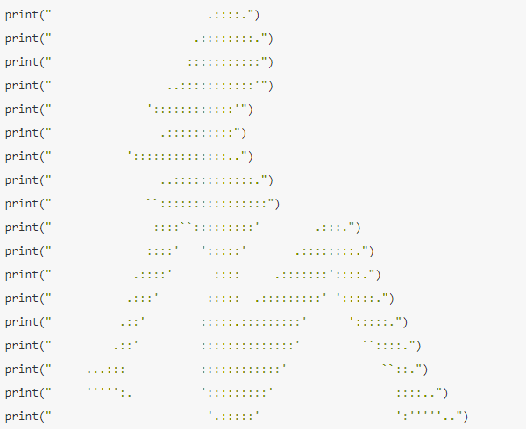
函数基础
01
函数定义：
概念: 在编写程序的过程中，有某一功能代码块出现多次， 但是为了提高编写的效率以及代码的重用，所以把具有独立功能的代码块组织为一个小模块，这就是函数
def + 关键字 + 小括号 + 冒号+ 换行缩进 + 代码块 定义一个函数
def 函数名():
代码块
想一想，下面这段代码打印一个美女。如果在程序中不同地方打印美女呢？那是不是没一个地方都要写一段？要解决这种代码重复的问题，函数上场了！
函数调用：
02
函数名加()即可调用该函数
函数说明文档：
函数内容的第一行可以用字符串进行函数说明

Slide 11
函数参数

Slide 12
函数参数
定义函数的时候，我们把参数的名字和位置确定下来，函数的接口定义就完成了。对于函数的调用者来说，只需要知道如何传递正确的参数，以及函数将返回什么样的值就够了
不定长参数
Python的函数定义非常简单，但灵活度却非常大。除了正常定义的必选参数外，还可以使用默认参数、可变参数和关键字参数，使得函数定义出来的接口，不但能处理复杂的参数，还可以简化调用者的代码
一个函数有时候会处理比当初声明的参数要多，这就是不定长参数，定义函数时不用声明参数名。加了星号（*）的变量args会存放所有未命名的变量参数，args为元组；而加**的变量kwargs会存放命名参数，即形如key=value的参数， kwargs为字典。
引用传参
缺省参数
Python中函数参数是引用传递（注意不是值传递）。对于不可变类型，因变量不能修改，所以运算不会影响到变量自身；而对于可变类型来说，函数体中的运算有可能会更改传入的参数变量。
缺省参数，在调用函数时如果没有传参数，
那么会使用定义函数时给的缺省值。
缺省参数必须在参数列表的最后面，否则会报错。

Slide 13
函数返回值

Slide 14
函数返回值
所谓“返回值”，就是程序中函数完成一件事情后，最后给调用者的结果
举个生活中例子：
我给小明10块钱，让他给我买包烟。这个例子中，10块钱是我给小明的，就相当于调用函数时传递到参数，让小明买烟这个事情最终的目标是，让他把烟带回来然后给w我，，，此时烟就是返回值
你想要组装一台电脑，你将你的电脑配置参数传给电脑店老板，电脑店老板最后得返回一台组装好的电脑给你。你调用电脑店老板这个方法去帮你组装电脑，他总得给你返回一台组装好的电脑吧，这台电脑就是返回值。
程序中也需要返回值，比如用调用函数去计算两个数的和，最后得返回两个数相加的结果给调用者。
如果函数需要返回多个结果呢？
将要返回的值用逗号隔开。最终会返回一个包含所有返回值的元组。
Notes:
代码请参照word教材

Slide 15
函数嵌套调用

Slide 16
函数可以嵌套调用，即在一个函数内部调用另外一个函数。
内层函数可以访问外层函数中定义的变量，但不能重新赋值（rebind）
Notes:
代码请参照word教材

Slide 17
小结

Slide 18
函数基础
函数
返回值
函数返回值
def 定义函数
函数调用
函数说明
return
多个返回值
小结
函数参数
函数嵌套调用
函数传参
缺省参数
不定长参数
参数
嵌套调用
嵌套调用函数方法

Slide 19
练一练
写函数，接收n个数字，求这些参数数字的和
写函数，找出传入的列表或元组的奇数位对应的元素，并返回一个新的列表
写函数，检查传入字典的每一个value的长度,如果大于2，那么仅保留前两个长度的内容，并将新内容返回给调用者。PS:字典中的value只能是字符串或列表
Notes:
代码请参照word教材

